Slide 1
SÁCH ÁP-ĐIA
SỨ ĐiỆP HY VỌNG CHO DÂN ĐỨC CHÚA TRỜI

Slide 2
Placing the Prophets
Vị trí các tiên tri
342
Niên đại chính
931
Áp-đia
722
Giô-na
A-mốt
Ô-sê
Ê-sai
Mi-chê
Na-hum
Sô-phô-ni
Giê-rê-mi
Ca Thương
Giô-ên
Đa-ni-ên
A-ghê
Ha-ba-cúc
Ê-xê-chi-ên
Xa-cha-ri
Ma-la-chi
586

Slide 3
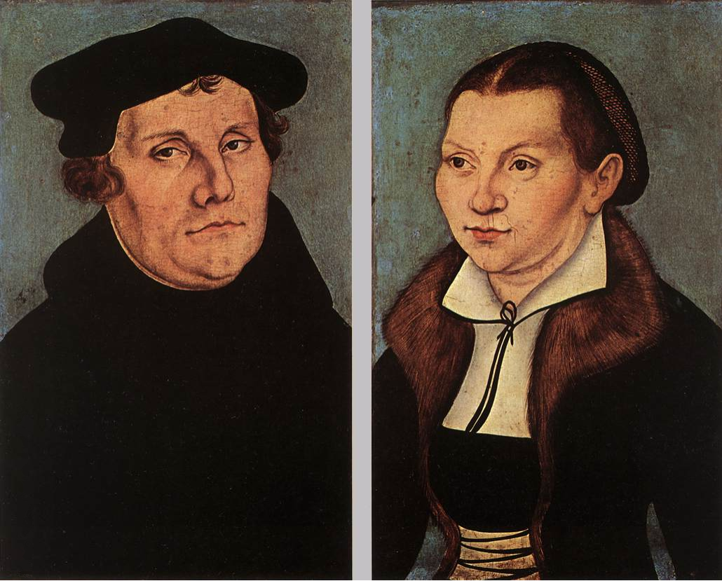
Luther nói về các tiên tri
“Các tiên tri có cách nói kỳ quặc, giống như người, thay vì tiếp tục trong một cách có thứ tự, họ nói huyên thuyên từ chuyện này qua chuyện khác, để bạn không thể nắm được đầu hay đuôi điều họ nói hoặc thấy được điều họ đang nhận được.”
Notes:
Quoted by Gerhard von Rad, Old Testament Theology (New York: ET, 1962), 2:33.

Slide 4
The Prophetic Message
438
Forth-telling vs Fore-telling
Prophets served mainly as covenant enforcers
The Mosaic law formed the basis of their teachings
The prophets were no push-overs. They went against the tide to preach the word of Yahweh to a rebellious nation.

Slide 5
The Prophetic Message
The Prophetic Message
A major concern posed by the prophets was idolatry.
But that was not the only concern addressed. In many places, the prophets demonstrated social and economic concerns.
They spoke pronouncements of judgments to steer the nation away from the curses.

Slide 6
Purpose of the Prophetic Books
440
先知书的目的
122
Purpose of the Prophetic Books
历史书 (约书亚书-以斯帖)
先知信息的接受者
立约人
诗歌书 (约伯记 –雅歌)
先知信息的目的
约定行为
他们 的目标 是谁
他们 的目标 是什么
先知书 (以赛亚书 – 玛拉基书)
约传教士
人们不忠于 约定
行为没有受到 约定的影响
Mosaic Covenant
Abrahamic Covenant
摩西的约
摩西五经 (创世纪-申命记)
先知信息的依据
约定关系: 以色列与上帝
亚伯拉罕的约
Deut. 28; Lev. 26
Gen. 12:1-3; 15:18
创. 12:1-3; 15:18
申. 28; 利. 26
Conditional
Unconditional
有条件的
无条件的
Judgment
Blessing
审判
祝福

Slide 7
Thời kỳ của các tiên tri
442
New Heavens & New Earth
Christ's Second Coming to Reign in Millennium
Christ's First Coming to Suffer
Exile & Return
Prophet's Own Time
Adapted significantly from Salem Kirban, Charts on Revelation (1979), 49

Slide 8
Vị trí của các sách tiên tri
445

Slide 9
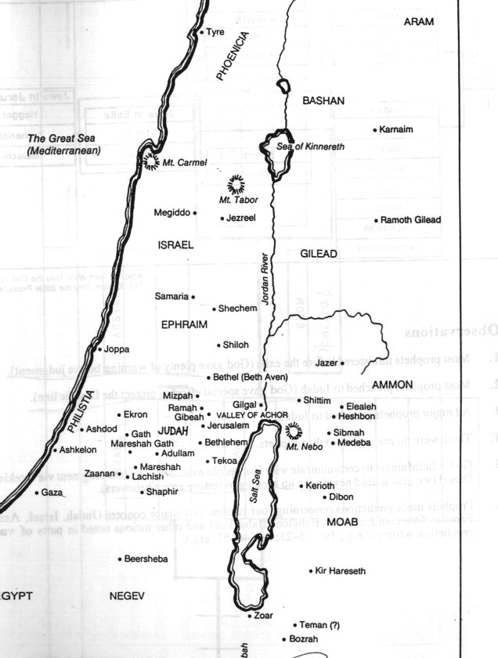
Nơi chốn các tiên tri thi hành chức vụ
443
Giô-na
A-sy-ri
Na-hum
Ô-sê
Ba-by-lôn & Ba-tư
A-mốt
Ê-xê-chi-ên
Đa-ni-ên
Ha-ba-cúc
Mi-chê
Ê-sai
Sôphôni
Giêrêmi
Ca thương
Giô-ên
A-ghê
Xa-cha-ri
Ma-la-chi
Áp-đia

Slide 10
Từ Khóa
594
343
Ê-đôm
Áp-đia

Slide 11
Câu Chìa Khoá
594
Judgment on Edom: (God to Edom) “Because of the violence against your brother Jacob [Judah], you will be covered with shame; you will be destroyed forever” (v. 10).
Blessing on Israel: “Deliverers will go up on Mount Zion [Jerusalem] to govern the mountains of Esau. And the kingdom will be the LORD’s” (v. 21).
Áp-đia

Slide 12
Phát biểu về Vương quốc trong sách Áp-đia
343
As universal King, God will judge Edom and all nations who oppose His nation.

Slide 13
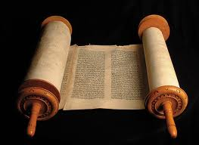
Áp-đia Câu Tóm Tắt
594
346
Destructions of both Edom in the near future and all nations in the day of the LORD will come as God's judgment for their opposing Israel, but Judah can be comforted with a promise of blessing due to God's protection in the Land Covenant.

Slide 14
Những thành tố
OBADIAH
Đặc điểm
Cơ hội
Bản đồ
Tác giả
Niên đại
Người nghe
Mục đích
Câu căn bản
Vấn đề
Bảng tóm tắt
Câu tóm tắt
Áp dụng
Thần học

Slide 15
ÁP-ĐIA
Đặc điểm
Cơ hội
Bản đồ
Tác giả
Niên đại
Người nghe
Mục đích
Câu căn bản
Vấn đề
Bảng tóm tắt
Câu tóm tắt
Áp dụng
Thần học

Slide 16
Đặc điểm
596
Một trong 12 sách tiểu tiên tri
Sách ngắn nhất trong Cựu Ước – 21 câu
Tác phẩm tiên tri sớm nhất
Toàn bộ sách nói về sự hủy diệt Ê-đôm

Slide 17
Bảng tóm tắt
594
Sự hủy diệt Ê-đôm vì ức hiếp Giu-đa
Sự hủy diệt Ê-đôm |  |  | Ngày của Chúa
Câu 1-14 |  |  | Câu 15-21
Đoán phạt trên Ê-đôm |  |  | Phước lành trên Giu-đa
Ê-sau kiêu ngạo đánh bại Gia-cốp không phòng ngự |  |  | Quyền lực của Gia-cốp đánh bại Ê-sau hạ mình
Sự coi thường của Ê-sau & tội ác |  |  | Lời buộc tội Ê-sau & những tai họa
Quá khứ |  |  | Tương lai
Tác giả | Đoán phạt | Vì do | Hủy diệt | Sở hữu
Tiêu đề thần cảm 1a | Tiên tri về sự đánh hạ 1b-9 | Đoán phạt cho kẻ bất công 10-14 | Đoán phạt trên những kẻ thù hiện đại 15-16 | Phước lành trên dân Israel hiện đại 17-21

Slide 18
Tác quyền (người thờ phượng ĐCT)
595
Ngoại chứng
Nội chứng
Khả dĩ nhất:
Đầy tớ của A-háp người giấu các tiên tri của Đức Chúa Trời trong hang đá (1 Vua 18:3)
Một trong ba tiên tri từng viết về một đất nước không phải Do Thái
Ha-ba-cúc viết về Ba-by-lôn
Na-hum viết về A-sy-ri
Áp-đia viết về Ê-đôm

Slide 19
Ngoại chứng
595
Tên chung – Mười hai thời gian của Cựu Ước
Những khả năng khác nhau
Tôi tớ A-háp người giấu các tiên tri của Đức Chúa Trời trong hang đá (1 Vua 18:3)
Nhân viên của Giô-sa-phát được vua sai đi dạy luật pháp trong các thành của Giu-đa (2 Sử. 17:7)
Người quản lý việc trùng tu đền thờ của Giô-si-a, là một người Lê-vi (2 Sử 34:12)
Lãnh đạo của E-xơ-ra trở về từ cuộc lưu đày (Exơ 8:9)
Một thầy tế lễ tham gia trong cuộc cải cách dưới thời Nê-hê-mi (Nê. 10:5)
Khả dĩ nhất là lựa chọn 1 – được kinh Talmud và Giê-rôm xác nhận

Slide 20
Nội chứng
595
Không có chứng cứ về tác giả cách chính xác – “Sự mặc khải của Áp-đia” (1:1a) – không rõ
Không nói về tên cha, quê quán, hoặc thời trị vì của vua nào
Có lẽ sống trong vương quốc phía nam
Có lẽ không thuộc dòng hoàng tộc hoặc thầy tế lễ

Slide 21
Người đọc
595
595
Nguyên được đọc cho vương quốc phía nam chứ không phải xứ Ê-đôm.
Vì sự đề cập đến Ba-by-lôn (vv. 11, 20; “Núi Si-ôn” trong cc. 17, 21) và Giu-đa (c. 12; “Gia-cốp” trong cc. 17-18)

Slide 22
Niên đại
595
?
845 735 586 450 BC
Dấu chỉ duy nhất về niên đại (cc. 10-14)
Những niênđại khác nhau được đưa ra: kh. 845, kh. 735, kh. 586, kh. 450
Hai niên đại được chấp nhận nhiều nhất: 586 và 845 TC
Niên đại đúng nhất có lẽ là. 845 TC

Slide 23
Vấn đề
?
Nếu sách Áp-đia được thần cảm Kinh Thánh, vì sao không được trích trong Tân Ước?
Có phải tiên tri Áp-đia chỉ là một sự bộc lộ của chủ nghĩa quốc gia Do Thái không?

Slide 24
Mục đích
597
Sách Áp-đia có hai mục đích:
Mô tả sự đoán phạt của Đức Chúa Trời trên Ê-đôm vì thiếu quan tâm theo tình anh em với Giu-đa,
Công bố chiến thắng cuối cùng trong ngày của Chúa

Slide 25
Câu căn bản
594
Đoán phạt trên Ê-đôm
(ĐCT cho Ê-đôm) Ấy là vì cớ sự hung bạo ngươi đối với anh em ngươi là Gia-cốp, mà ngươi sẽ mang hổ, và bị diệt đời đời! (c. 10)
Phước lành cho Israel
Sẽ có các kẻ giải cứu lên trên núi Si-ôn đặng phán xét núi Ê-sau; còn nước thì sẽ thuộc về Đức Giê-hô-va. (c. 21)

Slide 26
God's Promise (vv. 19-20)
Zarephath
"People from the Negev will occupy the mountains of Esau, and people from the foothills will possess the land of the Philistines. They will occupy the fields of Ephraim and Samaria, and Benjamin will possess Gilead.
²⁰This company of Israelite exiles who are in Canaan will possess [the land] as far as Zarephath; the exiles from Jerusalem who are in Sepharad will possess the towns of the Negev."
444
598d
Gilead
Samaria
Ephraim
Benjamin
Philistines
Foothills
Negev
Esau

Slide 27
Bible Lands Blank Map
Where was Sepharad (v. 20)?
Spain?
Sardis, Asia Minor?
Media?
Hesperides, Libya?
”…the exiles from Jerusalem who are in Sepharad will possess the towns of the Negev."
© EBibleTeacher.com
Notes:
“Others exiled from Jerusalem to Sepharad, will possess ... the Negev. Suggestions on the location of Sepharad include two countries (Spain, Media) and two cities (Hesperides in Libya, and Sardis in Asia Minor). Sardis seems preferable. It may be the same as the Akkadian Sapardu. If Sepharad is to be identified with Sardis, then Jews there will be returning a distance of almost 400 miles to the Negev. At the beginning of the Millennium Israelites will return to their land from these and other lands, and their territory will be expanded” (Walter L. Baker, “Obadiah,” in The Bible Knowledge Commentary, on Obadiah v. 20).

Slide 28
God's Promise (v. 20)
"People from the Negev will occupy the mountains of Esau, and people from the foothills will possess the land of the Philistines. They will occupy the fields of Ephraim and Samaria, and Benjamin will possess Gilead.
²⁰This company of Israelite exiles who are in Canaan will possess [the land] as far as Zarephath; the exiles from Jerusalem who are in Sepharad will possess the towns of the Negev."
444
598d
Negev

Slide 29
God's Promise (v. 21)
"Deliverers will go up on Mount Zion to govern the mountains of Esau. And the kingdom will be the LORD's."
444
598d
Zion
Esau

Slide 30
Thời cơ
595
Áp-đia nói sứ điệp tiên tri về sự đoán phạt trên Ê-đôm như lời an ủi dân Giu-đa, họ thấy dân Ê-đôm háo hức vì sự hủy diệt hiện thời của Giê-ru-sa-lem bởi người Phi-li-tin và Ả Rập.

Slide 31
Câu tóm tắt
594
Sự hủy diệt Ê-đôm trong tương lai gần và mọi dân tộc trong ngày của Chúa sẽ đến là sự đoán phạt của Đức Chúa Trời vì họ chống đối Giu-đa, nhưng Giu-đa có thể được an ủi với một lời hứa phước lành vì sự bảo vệ của Đức Chúa Trời trong giao ước về đất đai.

Slide 32
Áp dụng
594
Đức Chúa Trời đoán phạt kẻ kiêu ngạo đang tìm cách hủy diệt dân Ngài.
Đức Chúa Trời “làm cho bạn” như bạn đã “làm cho người khác” (c. 15).
Kết quả và số phận cuối cùng của Ê-đôm là số phận cuối cùng của người gian ác – sự chết.
Kết quả vả phần thưởng cuối cùng của dân Đức Chúa Trời là đời sống dư dật.

Slide 33
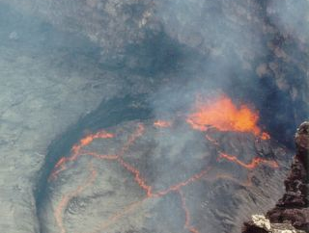
The LORD detests all the proud of heart. Be sure of this: They will not go unpunished.
Proverbs 16:5 (NIV)

Slide 34
Pride goes before destruction,
a haughty spirit before a fall.
Proverbs 16:18 (NIV)

Slide 35
The LORD Almighty has a day in store for all the proud and lofty, for all that is exalted (and they will be humbled),
Isaiah 2:12 (NIV)

Slide 36
For whoever exalts himself will be humbled, and whoever humbles himself will be exalted.
Matthew 23:12 (NIV)

Slide 37
But he gives us more grace. That is why Scripture says: "God
opposes the proud but gives grace to the humble."
James 4:6 (NIV)

Slide 38
Humble yourselves, therefore, under God's mighty hand, that he may lift you up in due time.
1 Peter 5:6 (NIV)

Slide 39
Câu 1-14
597
Qua Áp-đa Chúa mô tả tương lai hủy diệt của Ê-đôm vì làm điều bất công với Giu-đa để an ủi Giu-đa vể bàn tay bảo vệ của Ngài.
Câu 15-21
Áp-đia mô tả ngày của Chúa là sự đoán phạt của Đức Chúa Trời trên các dân tộc thời kỳ cuối cùng, là kẻ đã ức hiếp Giu-đa nhưng phước lành của Ngài trên Giu-đa để an ủi dân Ngài bằng sự thành tín của Ngài đối với giao ước Pa-lét-tin.

Slide 40
Thần học
597
Đem hy vọng cho dân Đức Chúa Trời: Áp-đia cho dân sự niềm hy vọng cụ thể trong việc ông công bố sự thất trận của kẻ thù lâu năm là Ê-đôm.
Giu-đa có thể chắc chắn rằng sự công bình của Đức Chúa Trời trong việc Ê-đôm sẽ bị hạ xuống.
Đức Chúa Trời không quên dân của Ngài.
Đức Chúa Trời là công bình và thành tín với giao ước của Ngài với Israel.
Ê-đôm đại diện cho những người chống đối mục đích của Chúa. Điều mà Áp-đia nói về Ê-đôm áp dụng cho bất kỳ dân tộc nào tự đặt mình vào chổ chống lại Đức Chúa Trời và dân của Ngài.

Slide 41
Hoàn cảnh địa lý
444
598d
Jacob
Israel
Esau
Edom

Slide 42
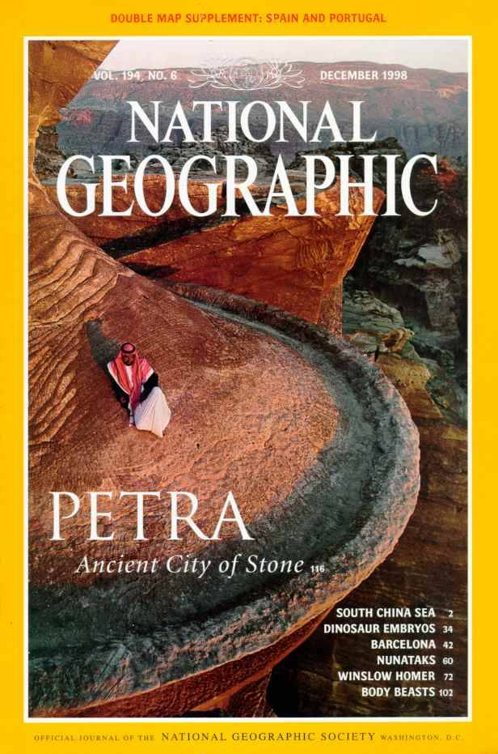
National Geographic has several articles on Petra back to 1907
Here’s Dec. 1998

Slide 43
Petra Article Front Page

Slide 44
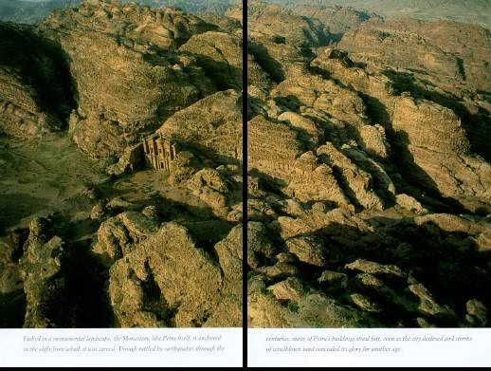
Tưởng tượng sống trong địa thế như vầy!

Slide 45
The Siq (pronounced “seek”)
598c
Lối vào duy nhất của Petra
Water Course

Slide 46
Những kênh dẫn nước bị chôn vùi hàng thế kỷ

Slide 47
Lối ra khỏi Siq
598b

Slide 48
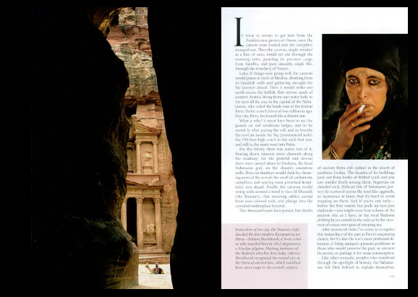
Dark Siq Exit

Slide 49
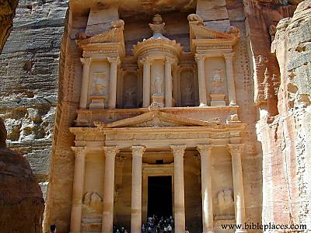
Kho Báu
598b

Slide 50
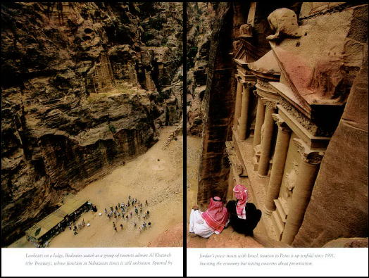
Trên đỉnh của kho báu

Slide 51
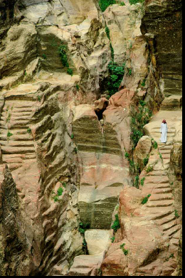
Các kỹ sư Nê-bát thu thập tài tình lượng nước mưa chỉ 6 inch (15 cm) mỗi năm.

Slide 52
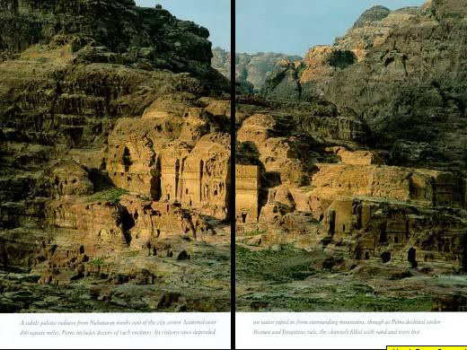
Mộ của người Nê-bát phía đông của trung tâm thành phố

Slide 53
Byzantine Church Mosaic (5th century)

Slide 54
Hỡi ngươi là kẻ ở trong khe vầng đá, trong nơi cao, ngươi nói trong lòng mình rằng: Ai sẽ có thể xô ta xuống đất? sự kiêu ngạo của lòng ngươi đã lừa dối ngươi. (Áp-đia 3)
598c

Slide 55
Obadiah
Jeremiah 49
1 We have heard a message from the LORD: An envoy was sent to the nations to say, "Rise, and let us go against her
for battle"—
14 I have heard a message from the LORD: An envoy
was sent to the
nations to say,
"Assemble yourselves to attack it! Rise up for battle!"

Slide 56
Obadiah
Jeremiah 49
3 The pride of
your heart has deceived you,
you who live in the clefts of the rocks and make your home on the heights,
16 . . . the pride of your heart have deceived you,
you who live in the clefts of the rocks, who occupy the heights of the hill.

Slide 57
Obadiah
Jeremiah 49
4 Though you . . . make your nest among the stars, from there I will bring you down," declares the LORD.
16 Though you
build your nest
as high as the eagle's, from there I will bring you down," declares the LORD.

Slide 58
Obadiah
Jeremiah 49
5 If grape pickers came to you,
would they not leave a few grapes?
9 If grape pickers came to you,
would they not leave a few grapes?

Slide 59
Hàng cột được mường tượng
598c

Slide 60
Colonnade Realized
598c

Slide 61
Nymphaleon

Slide 62
Nymphaleon

Slide 63
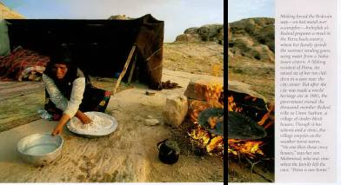
Bread-Making Bedouins Still live at Petra

Slide 64
Vấn đề #1
Tân Ước trích dẫn nguyên văn hàng trăm câu trong mỗi phần chính của Cựu Ước. Nhưng sách Áp-đia không được trích dẫn một lần nào. Nếu được thần cảm, sao không được trích dẫn?

Slide 65
Giải quyết
Một vài sách Cựu Ước không được trích dẫn trực tiếp trong Tân Ước, bao gồm Ru-tơ, 1 và 2 Sử Ký, Ê-xơ-tê, Nhã Ca và Truyền Đạo. Tuy nhiên, những sách này vẫn được người Do Thái và Cơ Đốc nhân xem là được thấn cảm.
Được trích dẫn trong Tân Ước không phải là tiêu chuẩn cho sự thần cảm của các sách Cựu Ước. Đúng ra, sách có được viết bởi một phát ngôn nhân có uy tín của Đức Chúa Trời và được dân ngài công nhận hay không. Sách Áp-đia đáp ứng tiêu chuẩn này.
Các tác giả Tân Ước không có lý cớ để trích dẫn từng sách Cựu Ước. Một số Cơ Đốc nhân ngày nay trích 1 Vua, như Tân Ước làm (Rô 11:4). Thực ra, ít Cơ Đốc nhân trích dẫn 2 và 3 Giăng, và chúng cũng là một phần của Lời thần cảm. Một sách được trích dẫn nhiều hay ít không xác định sách đó có được thần cảm hay không.
Notes:
Tân Ướcơ

Slide 66
Vấn đề #2
Sách Áp-đia là một sứ điệp về sứ đoán phạt về mặc đạo đức của Đức Chúa Trời trên các nước. Trong 21 câu của sách có…
16 lời công bố đoán phạt trên Ê-đôm
5 lời tiên tri về chiến thắng của Israel trên Ê-đôm trong tương lai.
Nhưng, có phải điều nay mang tính quốc gia dân tộc Do Thái hơn là sự mặc khải của Đức Chúa Trời không?
Notes:
6ng

Slide 67
Giải quyết
Sách Áp-đia biểu lộ sự tể trị của Đức Chúa Trời giữa sự hổ thẹn và thất bại của dân tộc. Sự bất lực của dân Đức Chúa Trời để chống lại kẻ thù được phản ảnh trên năng quyền của Đức Chúa Trời của Israel. Phải chăng Yahweh là một Đức Chúa Trời thất bại? Phải chăng Ngài không có năng quyền để kháng cự lại kẻ thù của dân Ngài?
“Không!” là câu trả lời vang dội của Áp-đia! Đức Chúa Trời của Israel sẽ giữ lời hứa của Ngài với dân Ngài, ngay cả trong tương lai. Các nước không hiểu rằng chiến thắng tạm thời của họ trên dân của Đức Chúa Trời là công việc của chính Ngài.

Slide 68
Giải quyết
Sứ điệp của Áp-đia là – Đức Chúa Trời của Israel luôn hoàn toàn điều khiển, và Ngài hoàn thành mục đích của Ngài. Đó là sứ điệp của đức tin và hi vọng, và chiến thắng kẻ thù nghịch của Đức Chúa Trời.
Nhưng chiến thắng của Israel sẽ là một phước lành cho mọi dân tộc. Sự bội đạo của Israel đem đến sự đoán phạt.
“Vì nếu sự dứt bỏ họ ra đã làm sự hòa thuận cho thiên hạ, thì sự họ trở lại trong ân điển há chẳng phải là sự sống lại từ trong kẻ chết sao?”(Rô 11:15).
Notes:
D Sự bội đạo củatín củachứng

Slide 69
Giải quyết
Sách này không đơn thuần bộc lộ tính dân tộc
Do Thái chủ nghĩa. Sách công bố sự thành của Đức Chúa Trời như lời chứng cho sự công chính đạo đức của Ngài mà bởi đó Ngài thiết lập sự công chính trên đất.
Notes:
D Sự bội đạo củatín củachứng

Slide 71
Cựu Ước Lược Khảo—biblestudydownloads.com
Tải Về Tài Liệu
Nghiên Cứu Kinh Thánh
Notes:
OT Survey VN

